Slide 1

结对帮扶干部集中走访活动的 工作任务
沂源县扶贫开发领导小组办公室
二〇二〇年五月十五日

Slide 2

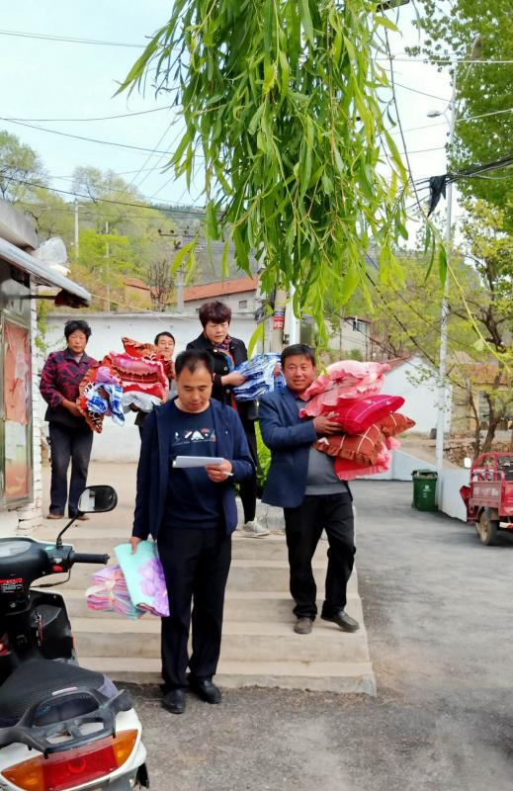
1、走访慰问
本次走访为每户贫困户、即时帮扶户（已录入国扶系统的户）准备一套“床品四件套”。各帮扶单位提前与镇（街道）联系，确定物资领取时间、地点。
即时帮扶户由网格员领取物资，并上门走访；集中供养和常年在外的贫困户本次不走访，需在云平台“帮扶纪实”模块注明情况。

Slide 3

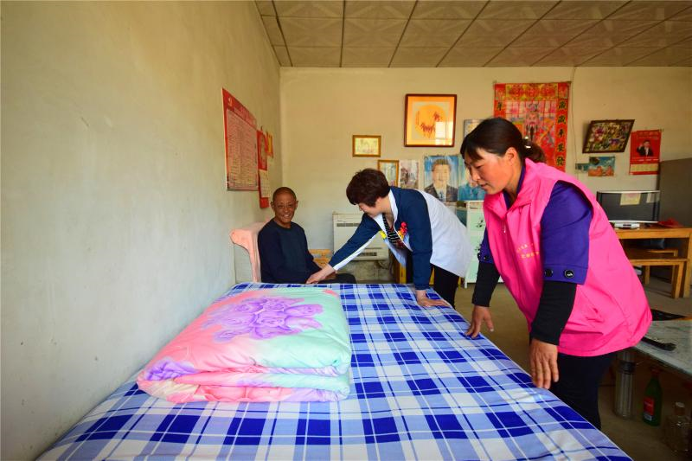
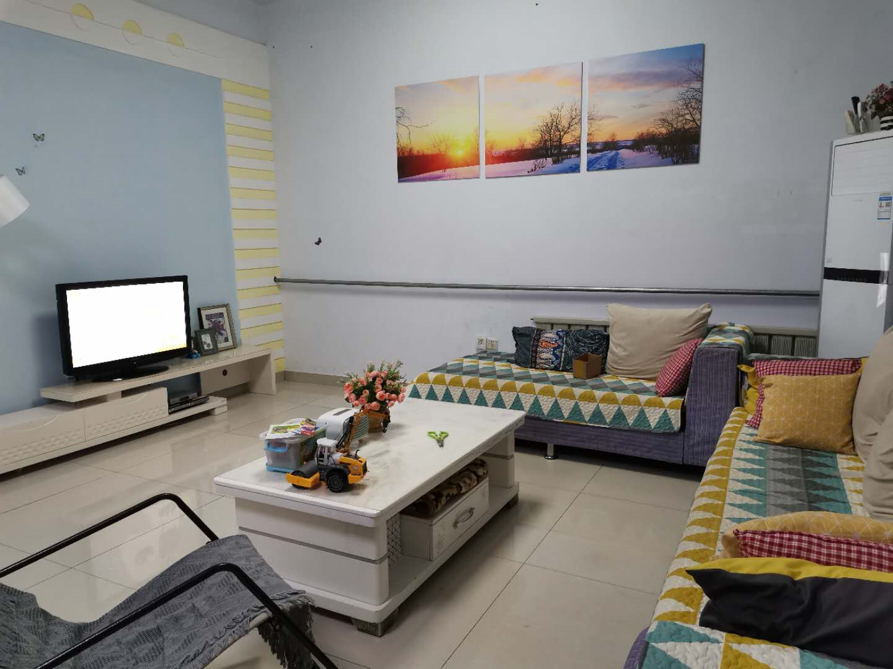
2、做好家庭洁美
为帮包户做好卫生清理，换上新的“床品四件套”，做到室内室外环境干净整洁。

Slide 4
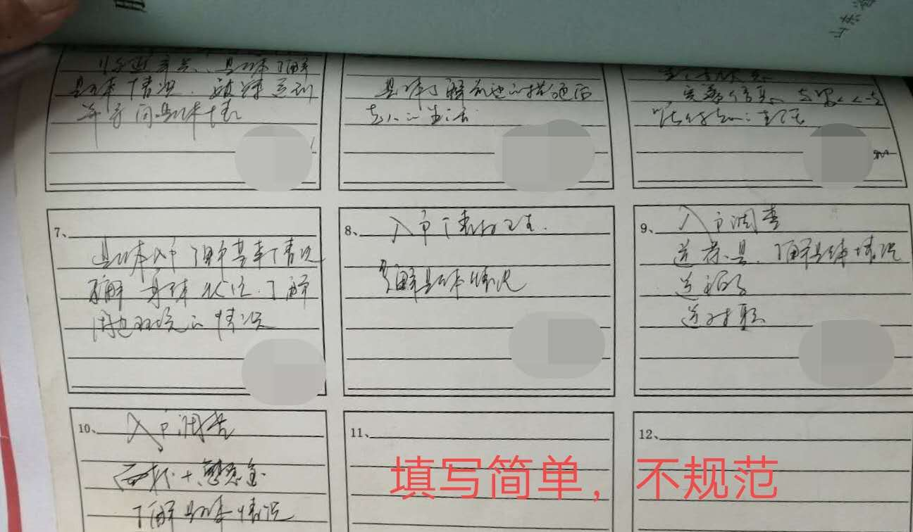
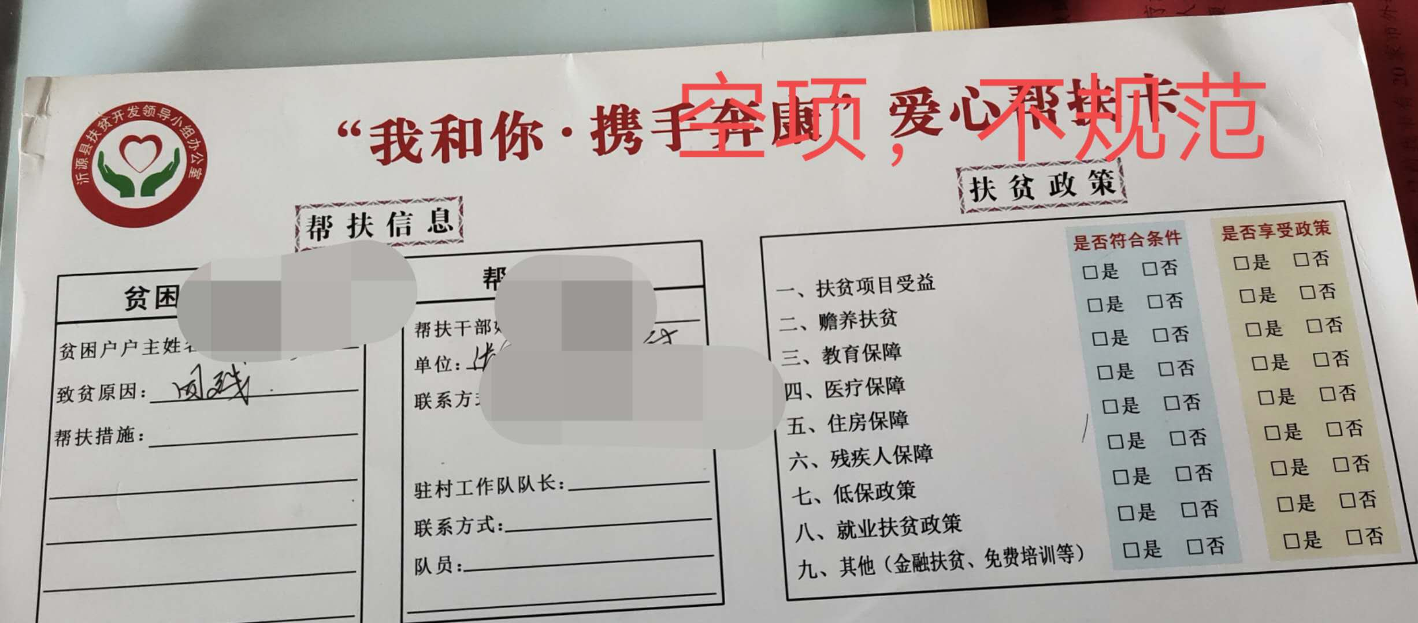
3、规范填写《爱心帮扶卡》
2019年1月以来共走访七次，对于爱心帮扶卡未填写、填写简单、不规范、丢失等情况，务必查漏补缺。

Slide 5

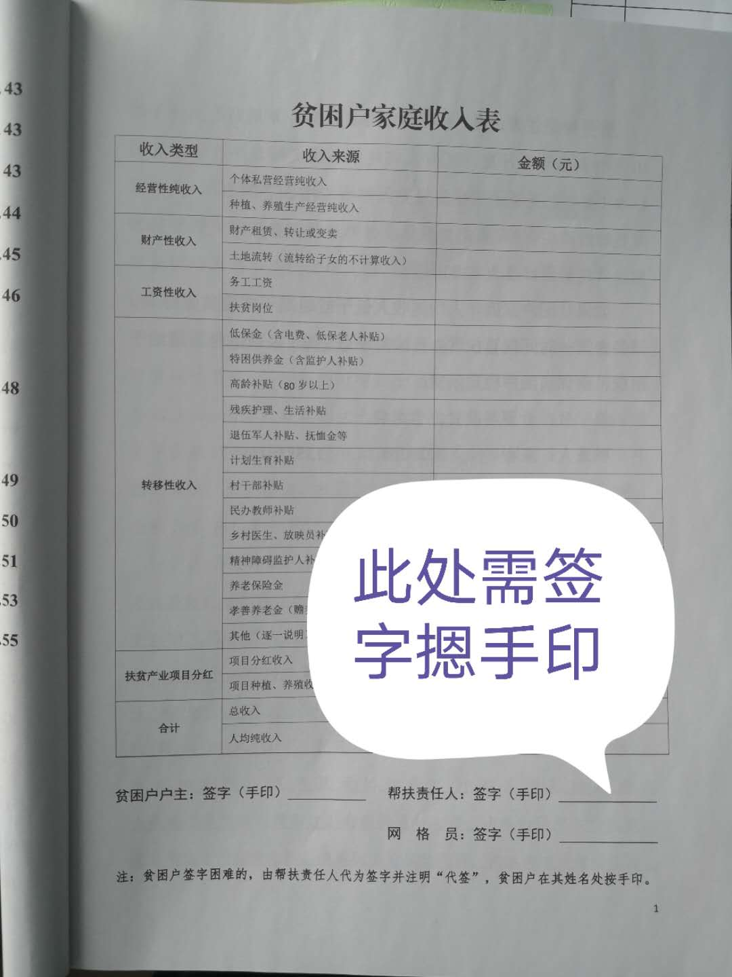
4、完善《到户帮扶工作手册》
帮扶手册中帮扶责任人未签字摁手印的，务必完善到位；手册内容由网格员进一步规范完善。

Slide 6
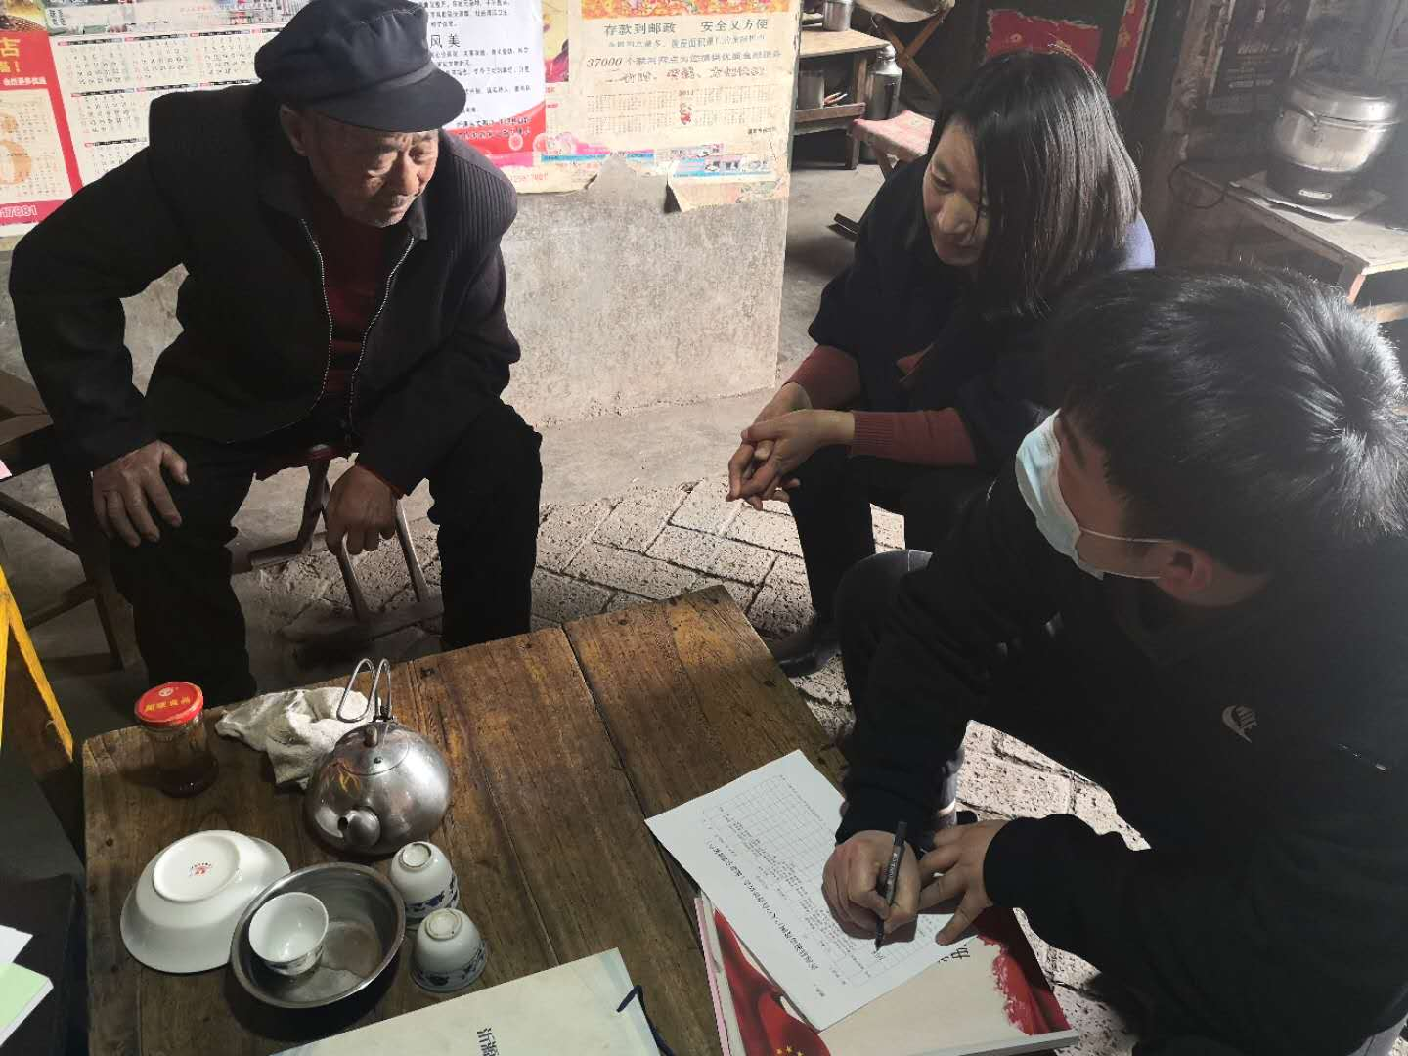
5、宣讲政策
重点对医保政策和孝善养老政策进行宣讲。（参考附件1）

Slide 7
6、信息采集
共13项，通过云平台手机APP采集上传：①扶贫袋内是否有危房鉴定报告书，②鉴定为A、B级别的，是否有疑似危房，③户内是否有饮水设施，④是否需要新办理残疾证，⑤重度残疾人是否需要实施无障碍设施改造，⑥是否有失学辍学学生，⑦孝善养老金政策是否知晓，⑧孝善养老金是否子女交纳，⑨孝善养老金是否老人享受，⑩是否需要新办理慢性病证，⑪家庭环境是否脏乱差，⑫对帮扶之窗上种养殖收入和务工收入是否认可，⑬对帮扶干部是否满意（详细注解见附件2）。

Slide 8
7、上传云平台
需上传两处信息：
①新铺好的床铺、爱心帮扶卡上传至“帮扶纪实”（现场或拍照后回单位上传均可）；
②第6项“信息采集”通过手机APP首页界面“信息采集”，根据提示逐户逐项采集录入（现场或按照附件2采集完成后，回单位上传均可）。

